Slide 1
Religionshistorie – hva blir du da?
Marie Toreskås Asheim
ma@samfunnsviterne.no

Slide 3
Fra det ene «stammespråket»…
Møter mellom mytologier: Iscenesettelser av konflikt mellom hedendom og kristendom i irske og norrøne middelalderstekster
The Female Flute: Kṛṣṇa's Muralī in the Poetry of Sūrdās
Thiruvila på Ammerud : Den årlige tempelfestivalen ved Sivasubramanayar Alayam. Norges Hindu Kultursenter
Meditasjon og modernitet : En studie av meditasjonsveiledningen 'Anapanasati-sutta', tolket av buddhistmunkene Thích Nhât Hanh fra Vietnam og Buddhadasa Bhikkhu fra Thailand
"Kjenn deg selv" : en studie av Gurdjieff Society Norge
Som smeltet gull. : En studie av Caitanyavaisnavismen

Slide 4
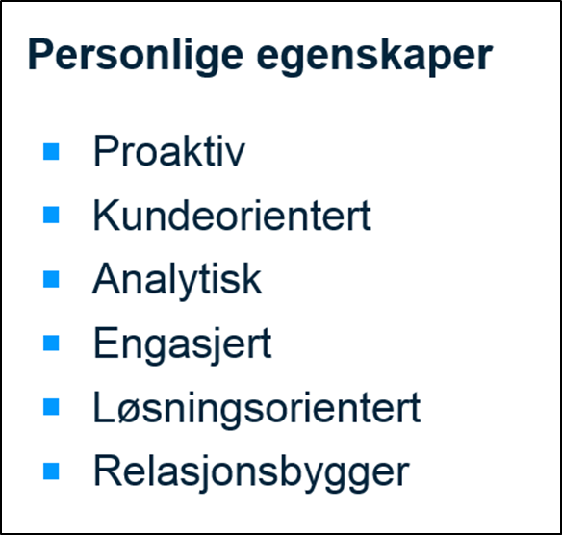
… til det andre…

Slide 5
Mastergrad i religionshistorie:
Religionsmøter og religiøs endring, nyreligiøsitet, religionshistorisk teori og metode. Masteroppgave om unge muslimers gudsopplevelse. Fordypning i sufisme og religionsfenomenologi. Feltarbeid i muslimske studentforeninger.

Slide 6
Bryt opp!
Master i religionshistorie
Feltarbeid
Det flerkulturelle Norge
Ungdom
Identitetsprosesser
Studentliv
Innvandringshistorie
Maktstrukturer
Integrering
Livshistorier
Kjønn
Minoriteter
Research
Tekstproduksjon
Analyse
Feltarbeid
Taushetsplikt
Anonymisering
Utarbeide intervjuguide
Etikk
Rolleforståelse
Kommunikasjon
Markedsføring av masterprosjekt
Kunnskap om studenter som målgruppe
Innsikt i studentengasjement og studentforeninger
Skape tillit
Samtaleteknikk
Håndtere store informasjonsmengder

Slide 7
Mastergrad i religionshistorie
Informasjonsinnhenting, vurdere kilder, taushetsplikt, etikk, håndtere store informasjonsmengder, skriftlig formidling. Intervjuer med muslimske studenter ved UiO, research, utarbeiding av spørreskjemaer, samtaleteknikk, kommunikasjon. Fordypning i kjønn, kultur, identitet, minoriteter, integrering, diskriminering, ungdoms- og studentliv.

Slide 8
HF-ere på arbeidsmarkedet
Bachelor vs. master
Overgang fra studier til jobb
Å bygge karriere

Slide 9
Hva blir du da?
Stillingstittel | Arbeidsgiver
Teamleder for kvalifiseringsprogrammet | NAV
Administrative Assistant | International Red Cross
Programme Analyst | UN Woman
Førstekonsulent | Utlendingsnemnda
Førstesekretær | Teologisk fakultet
Journalist | VG
Rådgiver | UDI
Forretningsutvikler | Statens Pensjonskasse
Prosjektleder/Formidler | Interkulturelt Museum
Rådgiver | NAV Intro
Studiekonsulent | UiO
Rådgiver | Reform

Slide 10
Hva blir du da?
Stillingstittel | Arbeidsgiver
Førstekonsulent | UDI
Rådgiver | NAV Internasjonalt
Lektor | Løkenåsen skole
Organisasjonssekretær | NTL avd. UiO
Prosjektassistent | OPAK
Norsklærer | Freelance
Ph.d | Oxford Universitet
Tiltakskonsulent | Introduksjonsprogrammet
Rådgiver | NAV Tiltak
Førstekonsulent | Politiets utlendingsenhet
Organisasjonsrådgiver | Naturviterne
Kontraktsrådgiver | Jernbaneverket
Organisasjonssekretær | Youth For Understanding Norge

Slide 11
karriere@samfunnsviterne.no

